Slide 1
MERKEZİ SINAVLA GİDİLECEL LİSELER
Filiz TAŞ
Rehber Öğretmen

Slide 2
FEN LİSELERİ
Fen liseleri, fen ve matematik alanlarındaki yetenekleri yüksek olan öğrencileri, matematik ve fen bilimleri alanında yüksek öğrenime hazırlar.
Matematik ve fen bilimleri alanlarında gereksinim duyulan üstün nitelikli bilim adamlarının yetiştirilmesine kaynaklık eder.
Öğrencileri araştırmaya yöneltmeyi, bilimsel ve teknolojik gelişmeler ile yeni buluşlara ilgi duyanların çalışacakları ortamı ve koşulları hazırlar.
Yeni teknolojileri kullanabilen, yeni bilgiler üretebilen ve projeler hazırlayabilen bireyler yetiştirir.
Öğrencilerin bilimsel araştırma yapmalarına, bilimsel ve teknolojik gelişmeleri izlemelerine yardımcı olacak şekilde yabancı dilde iyi yetişmelerini sağlar.
Birinci yabancı dili İngilizce olan fen liselerinde öğrenim süresi 4 (dört) yıldır.
Yatılı ve karma okullardır.

Slide 3
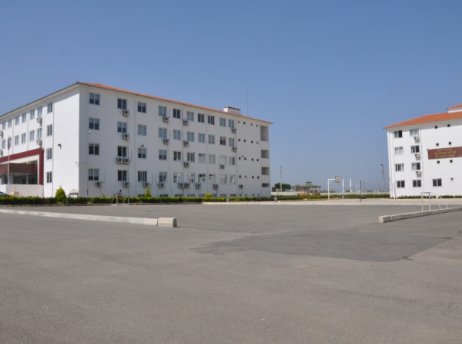
EYÜP AYGAR FEN LİSESİ
Yerleştirme Şekli | Merkezi Sınav
Taban Puanı | 431.7986
Kontenjan Türü | Kız/Erkek
Pansiyon | Kız/Erkek
Eğitim Süresi | 4 Yıl
Y.Dil | İngilizce
Proje Okulu mu? | Evet
SON ÜÇ YILLIK PUAN BİLGİSİ |  | Taban Puanı | Yüzdelik Dilimi
2018 | Eyüp Aygar Fen Lisesi Taban Puanı | 431.7986 | -
2017 | Eyüp Aygar Fen Lisesi Taban Puanı | 494.0613 | 0.8400
2016 | Eyüp Aygar Fen Lisesi Taban Puanı | 489.6801 | 0.8100

Slide 4
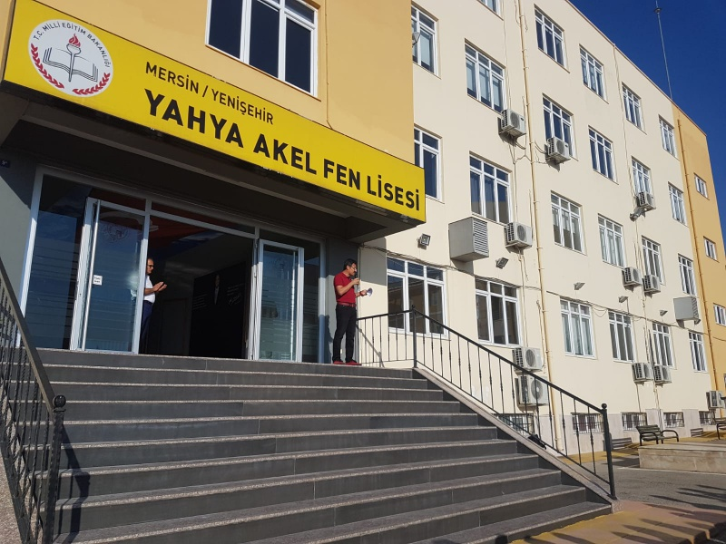
YAHYA AKEL FEN LİSESİ
Taban Puanı | 412.9408
Kontenjan Türü | Kız/Erkek
Pansiyon | Kız/Erkek
Eğitim Süresi | 4 Yıl
Y.Dil | İngilizce
Proje Okulu mu? | Evet
SON ÜÇ YILLIK PUAN BİLGİSİ |  | Taban Puanı | Yüzdelik Dilimi
2018 | Yahya Akel Fen Lisesi Taban Puanı | 412.9408 | -
2017 | Yahya Akel Fen Lisesi Taban Puanı | 491.8371 | 1.4700
2016 | Yahya Akel Fen Lisesi Taban Puanı | 485.3584 | 1.4700

Slide 5
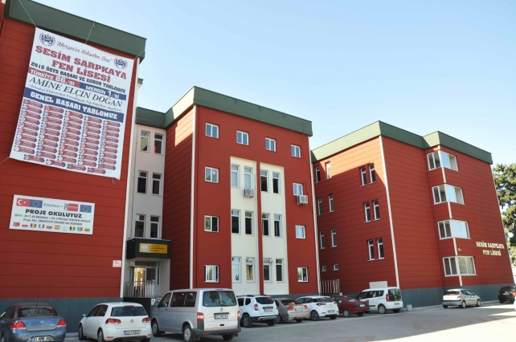
SESİN SARPKAYA FEN LİSESİ
Yerleştirme Şekli | Merkezi Sınav
Taban Puanı | 397.5656
Kontenjan Türü | Kız/Erkek
Pansiyon | Kız/Erkek
Eğitim Süresi | 4 Yıl
Y.Dil | İngilizce
Proje Okulu mu? | Evet
SON ÜÇ YILLIK PUAN BİLGİSİ |  | Taban Puanı | Yüzdelik Dilimi
2018 | Sesim Sarpkaya Fen Lisesi Taban Puanı | 397.5656 | -
2017 | Sesim Sarpkaya Fen Lisesi Taban Puanı | 488.4677 | 2.5600
2016 | Sesim Sarpkaya Fen Lisesi Taban Puanı | 482.2463 | 2.0000

Slide 6
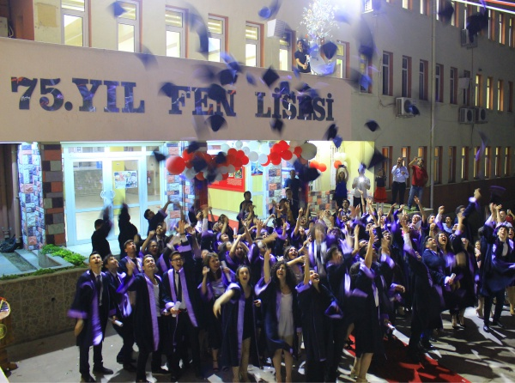
75.Yıl Fen Lisesi
Yerleştirme Şekli | Merkezi Sınav
Taban Puanı | 380.1889
Kontenjan Türü | Kız/Erkek
Pansiyon | Kız/Erkek
Eğitim Süresi | 4 Yıl
Y.Dil | İngilizce
Proje Okulu mu? | Evet
SON ÜÇ YILLIK PUAN BİLGİSİ |  | Taban Puanı | Yüzdelik Dilimi
2018 | Mersin 75.Yıl Fen Lisesi Taban Puanı | 380.1889 | -
2017 | Mersin 75.Yıl Fen Lisesi Taban Puanı | 483.7290 | 4.2800
2016 | Mersin 75.Yıl Fen Lisesi Taban Puanı | 475.8562 | 3.1700

Slide 7
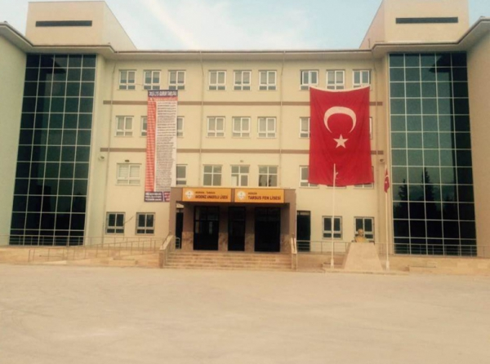
TARSUS ŞEHİT HALİL ÖZDEMİR FEN LİSESİ
Yerleştirme Şekli | Merkezi Sınav
Taban Puanı | 368.9696
Kontenjan Türü | Kız/Erkek
Pansiyon | Yok
Eğitim Süresi | 4 Yıl
Y.Dil | İngilizce
Proje Okulu mu? | Evet
SON ÜÇ YILLIK PUAN BİLGİSİ |  |  | Taban Puanı | Yüzdelik Dilimi
2018 | Tarsus Şehit Halil Özdemir Fen Lisesi Taban Puanı |  | 368.9696 | -
2017 | Tarsus Şehit Halil Özdemir Fen Lisesi Taban Puanı |  | 481.2863 | 5.1900
2016 | Tarsus Şehit Halil Özdemir Fen Lisesi Taban Puanı |  | 467.7886 | 4.7800
2016 |  | Eyüp Aygar Fen Lisesi Taban Puanı | 489.6801 | 0.8100

Slide 8
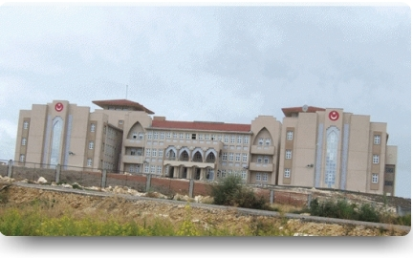
ERDEMLİ BORSA İSTANBUL FEN LİSESİ
Yerleştirme Şekli | Merkezi Sınav
Taban Puanı | 362.9926
Kontenjan Türü | Kız/Erkek
Pansiyon | Kız/Erkek
Eğitim Süresi | 4 Yıl
Y.Dil | İngilizce
Proje Okulu mu? | Evet
SON ÜÇ YILLIK PUAN BİLGİSİ |  | Taban Puanı | Yüzdelik Dilimi
2018 | Erdemli Borsa İstanbul Fen Lisesi Taban Puanı | 362.9926 | -
2017 | Erdemli Borsa İstanbul Fen Lisesi Taban Puanı | 477.7710 | 6.9100
2016 | Erdemli Borsa İstanbul Fen Lisesi Taban Puanı | 466.7935 | 4.9900

Slide 9
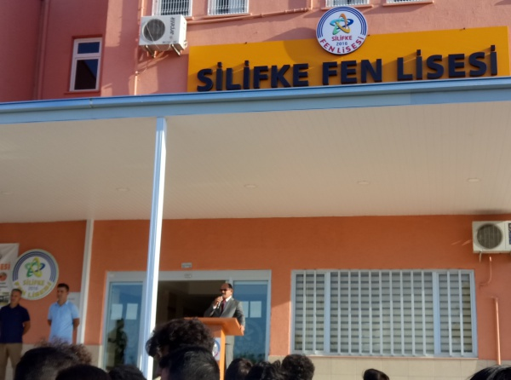
SİLİFKE FEN LİSESİ
Yerleştirme Şekli | Merkezi Sınav
Taban Puanı | 360.5450
Kontenjan Türü | Kız/Erkek
Pansiyon | Kız/Erkek
Eğitim Süresi | 4 Yıl
Y.Dil | İngilizce
Proje Okulu mu? | Evet
SON ÜÇ YILLIK PUAN BİLGİSİ |  | Taban Puanı | Yüzdelik Dilimi
2018 | Silifke Fen Lisesi Taban Puanı | 360.5450 | -
2017 | Silifke Fen Lisesi Taban Puanı | 472.9300 | 8.3400
2016 | Silifke Fen Lisesi Taban Puanı | 457.5707 | 6.9400

Slide 10
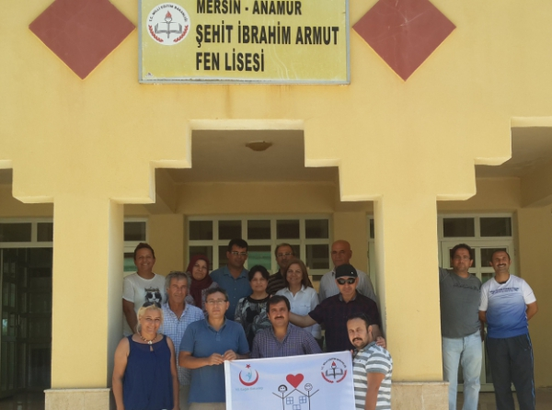
ŞEHİT İBRAHİM ARMUT FEN LİSESİ
Yerleştirme Şekli | Merkezi Sınav
Taban Puanı | 353.5228
Kontenjan Türü | Kız/Erkek
Pansiyon | Yok
Eğitim Süresi | 4 Yıl
Y.Dil | İngilizce
Proje Okulu mu? | Evet
SON ÜÇ YILLIK PUAN BİLGİSİ |  | Taban Puanı | Yüzdelik Dilimi
2018 | Şehit İbrahim Armut Fen Lisesi Taban Puanı | 353.5228 | -
2017 | Şehit İbrahim Armut Fen Lisesi Taban Puanı | 465.3489 | 11.1500
2016 | Şehit İbrahim Armut Fen Lisesi Taban Puanı | 445.2880 | 9.6700

Slide 11
Sosyal Bilimler Lisesi
osyal Bilimler Lisesi‘nin amaçları arasında; Sosyal Bilimler ve Edebiyat alanında ihtiyaç duyulan nitelikli bilim adamlarını yetiştirmek, zeka düzeyleri ile edebiyat ve sosyal bilimler alanlarındaki ilgi ve yetenekleri üst düzeyde olan öğrencileri bu alanda yüksek öğretime hazırlamak yer almaktadır.
Ayrıca amaçlarından biri de siyaset ve bürokrasiye kültürlü; devleti ve demokrasiyi iyi tanıyan, ona işlerlik kazandıracak elemanları yetiştirmektir.
Bir sınıftaki öğrenci sayısı ile 30’u geçemez.
Bu okullarda öğretim süresi 1 yılı hazırlık olmak üzere 5 yıldır.
Sosyal Bilimler Liseleri üniversite yerleştirme sınavları konusunda istatistikleri oldukça yüksektir.

Slide 12
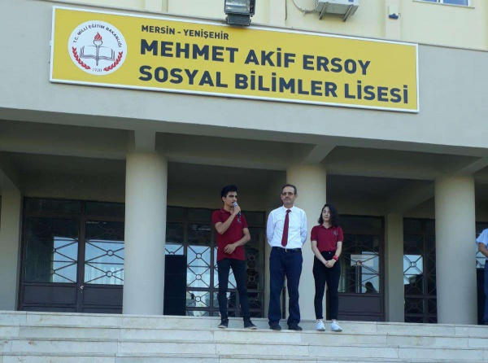
MERSİN MEHMET AKİF ERSOY SOSYAL BİLİMLER LİSESİ
Yerleştirme Şekli | Merkezi Sınav
Taban Puanı | 331.3863
Kontenjan Türü | Kız/Erkek
Pansiyon | Kız/Erkek
Eğitim Süresi | 5 Yıl
Y.Dil | İngilizce
Proje Okulu mu? | Evet
SON ÜÇ YILLIK PUAN BİLGİSİ |  | Taban Puanı | Yüzdelik Dilimi
2018 | Mehmet Akif Ersoy Sosyal Bilimler Lisesi Taban Puanı | 331.3863 | -
2017 | Mehmet Akif Ersoy Sosyal Bilimler Lisesi Taban Puanı | 423.1391 | 25.5500
2016 | Mehmet Akif Ersoy Sosyal Bilimler Lisesi Taban Puanı | 405.1822 | 19.1400

Slide 13
Anadolu Lisesi
Anadolu Lisesi‘nin amaçları; öğrencilerin ilgi, yetenek ve başarılarına göre yüksek öğretim programlarına hazırlanmalarını, yabancı dili, dünyadaki bilimsel ve teknolojik gelişmeleri izleyebilecek düzeyde öğrenmelerini sağlamaktır.
Öğrenim süreleri 4 yıldır.
Köklü Anadolu Liseleri’nin ortak sınav puanları ortalama 450-500 arasında olup mezunların üniversitelere yerleşme oranı yüksektir.
Ancak genel liselerin Anadolu Lisesi olmasıyla yeni Anadolu Liseleri’nin ortak sınav taban puanı oldukça düşük olmaktadır.

Slide 14
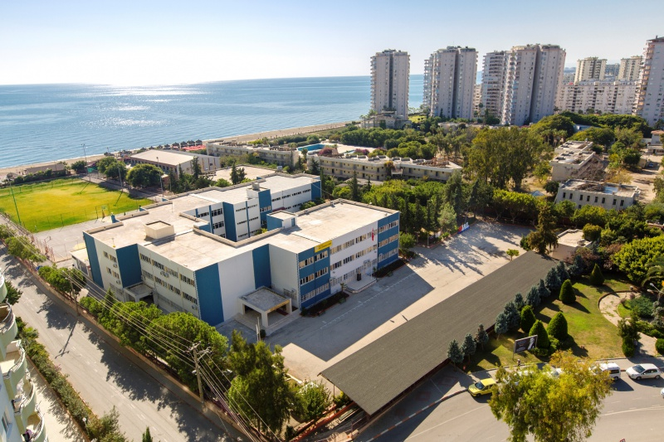
İÇEL ANADOLU LİSESİ
Yerleştirme Şekli | Merkezi Sınav
Taban Puanı | 379.4795
Kontenjan Türü | Kız/Erkek
Pansiyon | Yok
Eğitim Süresi | 4 Yıl
Y.Dil | İngilizce
Proje Okulu mu? | Evet
Yorum Ekle | Yorum Ekle/Oku
Listene Eke/Çıkar
SON ÜÇ YILLIK PUAN BİLGİSİ |  | Taban Puanı | Yüzdelik Dilimi
2018 | İçel Anadolu Lisesi Taban Puanı | 379.4795 | -
2017 | İçel Anadolu Lisesi Taban Puanı | 482.5556 | 4.7100
2016 | İçel Anadolu Lisesi Taban Puanı | 472.6429 | 3.8000

Slide 15
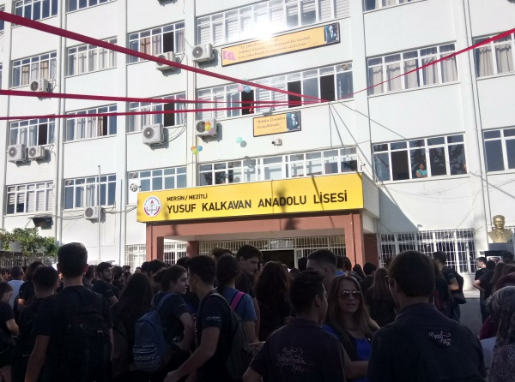
YUSUF KALKAVAN ANADOLU LİSESİ
Yerleştirme Şekli | Merkezi Sınav
Taban Puanı | 361.0448
Kontenjan Türü | Kız/Erkek
Pansiyon | Yok
Eğitim Süresi | 4 Yıl
Y.Dil | İngilizce
Proje Okulu mu? | Evet
Yorum Ekle | Yorum Ekle/Oku
Listene Eke/Çıkar
SON ÜÇ YILLIK PUAN BİLGİSİ |  | Taban Puanı | Yüzdelik Dilimi
2018 | Mersin Yusuf Kalkavan Anadolu Lisesi Taban Puanı | 361.0448 | -
2017 | Mersin Yusuf Kalkavan Anadolu Lisesi Taban Puanı | 475.2826 | 7.4700
2016 | Mersin Yusuf Kalkavan Anadolu Lisesi Taban Puanı | 461.1897 | 6.1500

Slide 16
Mesleki ve Teknik Anadolu Lisesi
Bünyesinde Bulunan Okullar:
1. Anadolu Sağlık Meslek Liseleri
2. Ticaret Meslek Liseleri
3. Turizm Meslek Liseleri
4. Kız Teknik ve Meslek Liseleri
5. Teknik ve Endüstri Meslek Liseleri
6. Tarım Meslek Liseleri
7. Anadolu Güzel Sanatlar Liseleri
8. Spor Liseleri

Slide 17
Bu okullarda öğrencilere, orta öğretim düzeyinde ortak bir genel kültür kazandırmayı amaçlayan genel kültür dersleri ile birlikte endüstriyel teknik alanlarda mesleki formasyon verilmesini ve en az bir yabancı dil öğretilmesini amaçlayan, öğrencileri hem hayata, hem de yüksek öğrenime hazırlayan programlar uygulanmaktadır.
Anadolu teknik meslek liselerinin öğretim süresi 4 yıldır.
Mezunları sınavsız olarak alanlarındaki meslek yüksekokulu programlarına girebilmektedirler.
Bu okulu bitiren öğrencilere ustalık belgesinin yetki ve sorumluluklarına sahip İŞ YERİ AÇMA BELGESİ verilir, ayrıca TEKNİSYEN unvanı ile istihdam edilirler.

Slide 18
Akdeniz Borsa İstanbul Mesleki ve Teknik Anadolu Lisesi
Yerleştirme Şekli | Merkezi/Yerel
Taban Puanı | 302.1721
Kontenjan Türü | Kız/Erkek
Pansiyon | Kız
Eğitim Süresi | 4 Yıl
Y.Dil | İngilizce
Proje Okulu mu? | Hayır
SON ÜÇ YILLIK PUAN BİLGİSİ |  | Taban Puanı | Yüzdelik Dilimi
2018 | Akdeniz Borsa İstanbul Mesleki ve Teknik Anadolu Lisesi Taban Puanı | 302.1721 | -
2017 | Akdeniz Borsa İstanbul Mesleki ve Teknik Anadolu Lisesi Taban Puanı | 403.3328 | -
2016 | Akdeniz Borsa İstanbul Mesleki ve Teknik Anadolu Lisesi Taban Puanı | 392.0833 | 22.4100

Slide 19
ÇAMLIBEL MESLEKİ VE TEKNİK ANADOLU LİSESİ
Değerlendir | Bu Okula Puan Ver!
Yerleştirme Şekli | Merkezi/Yerel
Taban Puanı | 205.5685
Kontenjan Türü | Kız
Pansiyon | Yok
Eğitim Süresi | 4 Yıl
Y.Dil | İngilizce
Proje Okulu mu? | Hayır
SON ÜÇ YILLIK PUAN BİLGİSİ |  | Taban Puanı | Yüzdelik Dilimi
2018 | Çamlıbel Mesleki ve Teknik Anadolu Lisesi Taban Puanı | 205.5685 | -
2017 | Çamlıbel Mesleki ve Teknik Anadolu Lisesi Taban Puanı | 269.4826 | -
2016 | Çamlıbel Mesleki ve Teknik Anadolu Lisesi Taban Puanı | 238.6218 | 70.7100

Slide 20
MERSİN MESLEKİ VE TEKNİK ANADOLU LİSESİ
Yerleştirme Şekli | Merkezi/Yerel
Taban Puanı | 216.1668
Kontenjan Türü | Kız/Erkek
Pansiyon | Yok
Eğitim Süresi | 4 Yıl
Y.Dil | İngilizce
Proje Okulu mu? | Hayır
SON ÜÇ YILLIK PUAN BİLGİSİ |  | Taban Puanı | Yüzdelik Dilimi
2018 | Mersin Mesleki ve Teknik Anadolu Lisesi Taban Puanı | 216.1668 | -
2017 | Mersin Mesleki ve Teknik Anadolu Lisesi Taban Puanı | 252.4530 | -
2016 | Mersin Mesleki ve Teknik Anadolu Lisesi Taban Puanı | 226.7759 | 74.2000

Slide 21
ERDEMLİ ERTUĞRUL GAZİ MESLEKİ VE TEKNİK ANADOLU LİSESİ
Yerleştirme Şekli | Merkezi/Yerel
Taban Puanı | 233.4520
Kontenjan Türü | Kız/Erkek
Pansiyon | Erkek
Eğitim Süresi | 4 Yıl
Y.Dil | İngilizce
Proje Okulu mu? | Hayır
SON ÜÇ YILLIK PUAN BİLGİSİ |  | Taban Puanı | Yüzdelik Dilimi
2018 | Erdemli Ertuğrul Gazi Mesleki ve Teknik Anadolu Lisesi Taban Puanı | 233.4520 | -
2017 | Erdemli Ertuğrul Gazi Mesleki ve Teknik Anadolu Lisesi Taban Puanı | 133.9065 | -
2016 | Erdemli Ertuğrul Gazi Mesleki ve Teknik Anadolu Lisesi Taban Puanı | 143.3504 | 95.6700

Slide 22
MEZİTLİ MESLEKİ VE TEKNİK ANADOLU LİSESİ
Yerleştirme Şekli | Merkezi/Yerel
Taban Puanı | 236.4630
Kontenjan Türü | Kız/Erkek
Pansiyon | Yok
Eğitim Süresi | 4 Yıl
Y.Dil | İngilizce
Proje Okulu mu? | Hayır
SON ÜÇ YILLIK PUAN BİLGİSİ |  | Taban Puanı | Yüzdelik Dilimi
2018 | Mezitli Mesleki ve Teknik Anadolu Lisesi Taban Puanı | 236.4630 | -
2017 | Mezitli Mesleki ve Teknik Anadolu Lisesi Taban Puanı | 184.7245 | -
2016 | Mezitli Mesleki ve Teknik Anadolu Lisesi Taban Puanı | 34.0675 | 99.5600

Slide 23
ULAŞTIRMA HİZMETLERİ MESLEKİ VE TEKNİK ANADOLU LİSESİ
Yerleştirme Şekli | Merkezi Sınav
Taban Puanı | 225.3579
Kontenjan Türü | Kız/Erkek
Pansiyon | Yok
Eğitim Süresi | 4 Yıl
Y.Dil | İngilizce
Proje Okulu mu? | Hayır
SON ÜÇ YILLIK PUAN BİLGİSİ |  | Taban Puanı | Yüzdelik Dilimi
2018 | Ulaştırma Hizmetleri Mesleki ve Teknik Anadolu Lisesi Taban Puanı | 225.3579 | -
2017 | Ulaştırma Hizmetleri Mesleki ve Teknik Anadolu Lisesi Taban Puanı | - | -
2016 | Taban Puanı | - | -

Slide 24
TARSUS BORSA İSTANBUL MESLEKİ VE TEKNİK ANADOLU LİSESİ
Yerleştirme Şekli | Merkezi/Yerel
Taban Puanı | 182.7959
Kontenjan Türü | Kız/Erkek
Pansiyon | Yok
Eğitim Süresi | 4 Yıl
Y.Dil | İngilizce
Proje Okulu mu? | Hayır
SON ÜÇ YILLIK PUAN BİLGİSİ |  | Taban Puanı | Yüzdelik Dilimi
2018 | Tarsus Borsa Istanbul Mesleki Ve Teknik Anadolu Lisesi Taban Puanı | 182.7959 | -
2017 | Tarsus Borsa Istanbul Mesleki Ve Teknik Anadolu Lisesi Taban Puanı | 50.9991 | -
2016 | Tarsus Borsa Istanbul Mesleki Ve Teknik Anadolu Lisesi Taban Puanı | 68.1165 | 97.7100

Slide 25
TARSUS MESLEKİ VE TEKNİK ANADOLU LİSESİ
Yerleştirme Şekli | Merkezi/Yerel
Taban Puanı | 182.6329
Kontenjan Türü | Kız/Erkek
Pansiyon | Yok
Eğitim Süresi | 4 Yıl
Y.Dil | İngilizce
Proje Okulu mu? | Hayır
SON ÜÇ YILLIK PUAN BİLGİSİ |  | Taban Puanı | Yüzdelik Dilimi
2018 | Tarsus Mesleki ve Teknik Anadolu Lisesi Taban Puanı | 182.6329 | -
2017 | Tarsus Mesleki ve Teknik Anadolu Lisesi Taban Puanı | 50.4132 | -
2016 | Tarsus Mesleki ve Teknik Anadolu Lisesi Taban Puanı | 27.1063 | 99.7500

Slide 26
MERSİN TİCARET VE SANAYİ ODASI MESLEKİ VE TEKNİK ANADOLU LİSESİ
Yerleştirme Şekli | Merkezi/Yerel
Taban Puanı | 211.6319
Kontenjan Türü | Kız/Erkek
Pansiyon | Yok
Eğitim Süresi | 4 Yıl
Y.Dil | İngilizce
Proje Okulu mu? | Hayır
SON ÜÇ YILLIK PUAN BİLGİSİ |  | Taban Puanı | Yüzdelik Dilimi
2018 | Ticaret ve Sanayi Odası Mesleki ve Teknik Anadolu Lisesi Taban Puanı | 211.6319 | -
2017 | Ticaret ve Sanayi Odası Mesleki ve Teknik Anadolu Lisesi Taban Puanı | 235.0734 | -
2016 | Ticaret ve Sanayi Odası Mesleki ve Teknik Anadolu Lisesi Taban Puanı | 160.5426 | 93.7600

Slide 27
MERSİN ATATÜRK MESLEKİ VE TEKNİK ANADOLU LİSESİ
Yerleştirme Şekli | Merkezi/Yerel
Taban Puanı | 180.2986
Kontenjan Türü | Kız/Erkek
Pansiyon | Yok
Eğitim Süresi | 4 Yıl
Y.Dil | İngilizce
Proje Okulu mu? | Hayır
SON ÜÇ YILLIK PUAN BİLGİSİ |  | Taban Puanı | Yüzdelik Dilimi
2018 | Atatürk Mesleki ve Teknik Anadolu Lisesi Taban Puanı | 180.2986 | -
2017 | Atatürk Mesleki ve Teknik Anadolu Lisesi Taban Puanı | 225.8949 | -
2016 | Atatürk Mesleki ve Teknik Anadolu Lisesi Taban Puanı | 202.1395 | 82.6900

Slide 28
MERSİN KADRİ ŞAMAN MTSO MESLEKİ VE TEKNİK ANADOLU LİSESİ
Yerleştirme Şekli | Merkezi/Yerel
Taban Puanı | 259.9924
Kontenjan Türü | Kız/Erkek
Pansiyon | Yok
Eğitim Süresi | 4 Yıl
Y.Dil | İngilizce
Proje Okulu mu? | Hayır
SON ÜÇ YILLIK PUAN BİLGİSİ |  | Taban Puanı | Yüzdelik Dilimi
2018 | Kadri Şaman MTSO Mesleki ve Teknik Anadolu Lisesi Taban Puanı | 259.9924 | -
2017 | Kadri Şaman MTSO Mesleki ve Teknik Anadolu Lisesi Taban Puanı | 342.6969 | -
2016 | Kadri Şaman MTSO Mesleki ve Teknik Anadolu Lisesi Taban Puanı | 313.6644 | 44.8500

Slide 29
MERSİN HAFSA SULTAN MESLEKİ VE TEKNİK ANADOLU LİSESİ
Yerleştirme Şekli | Merkezi/Yerel
Taban Puanı | 226.6223
Kontenjan Türü | Kız
Pansiyon | Kız
Eğitim Süresi | 4 Yıl
Y.Dil | İngilizce
Proje Okulu mu? | Hayır
SON ÜÇ YILLIK PUAN BİLGİSİ |  | Taban Puanı | Yüzdelik Dilimi
2018 | Hafsa Sultan Mesleki ve Teknik Anadolu Lisesi Taban Puanı | 226.6223 | -
2017 | Hafsa Sultan Mesleki ve Teknik Anadolu Lisesi Taban Puanı | 306.5077 | -
2016 | Hafsa Sultan Mesleki ve Teknik Anadolu Lisesi Taban Puanı | 282.0481 | 55.5700

Slide 30
Anadolu Güzel Sanatlar Liseleri
Anadolu Güzel Sanatlar Liseleri, yetenekli olan öğrencilerin yaratıcı, yapıcı ve yorum yeteneklerini geliştirmek, öğrencileri yetenekleri doğrultusunda araştırıcı ve geliştirici çalışmalara yöneltmektir.
Sınıflardaki öğrenci sayısı kesinlikle 24 kişinin üzerine çıkamaz.
Anadolu Güzel Sanatlar Liseleri’nde Fonetik (Müzik), Plastik Sanatlar (Resim, Heykel), Drama (Sahne ve Görüntü) sanatları bölümleri vardır.
Bu okullara yetenek sınavı ile öğrenci alınmaktadır.

Slide 31
Spor Liseleri
por liseleri; beden eğitimi ve sporla ilgili yüksek öğretim kurumlarının bulunduğu; spor lisesi programlarının uygulanabileceği kapalı spor salonu, futbol sahası ve benzeri spor alanları ile yeterli spor araç-gereci bulunan, fizikî alt yapısı uygun olan okullardır.
Yatılı, gündüzlü ve karma eğitim yapan liselerdir.
Bir sınıftaki öğrenci sayısı ise 24’ü geçemez.
Yüksek Öğrenim Kurumları (kendi alanlarında), seçecekleri fakültelere girişlerde spor liselerinin ilgili bölümlerinden mezun öğrencilere ek başarı puanı vermektedir.
Bu okullara yetenek sınavı ile öğrenci alınmaktadır.

Slide 32
Anadolu İmam Hatip Liseleri
739 Sayılı Milli Eğitim Temel Kanunu’nun 32’nci maddesi hükmü gereği, İmamlık, Hatiplik ve Kur’an Kursu Öğreticiliği konularında görevli elemanları yetiştirmek üzere Milli Eğitim Bakanlığı’nca açılan ortaöğretim sistemi içinde yer alan, hem mesleğe hem de yükseköğretime hazırlayan ortaöğretim kurumlarıdır.
Öğretim süresi 4 yıldır.
Anadolu İmam-Hatip Liselerinden mezun olanlar, (ÖSYS) sınavı sonucuna göre hem kendi alanlarında, hem de diğer alanlardaki kazandıkları yükseköğretim programlarına devam edebilmekte, İlahiyat Fakülteleri ile Din Kültürü ve Ahlak Bilgisi Öğretmenliği bölümlerini tercih edenlerde ek puan alabilmektedirler.

Slide 33
YENİŞEHİR ANADOLU İMAM HATİP LİSESİ
Yerleştirme Şekli | Merkezi Sınav
Taban Puanı | 333.0501
Kontenjan Türü | Kız/Erkek
Pansiyon | Erkek
Eğitim Süresi | 4 Yıl
Y.Dil | İngilizce
Proje Okulu mu? | Evet
SON ÜÇ YILLIK PUAN BİLGİSİ |  | Taban Puanı | Yüzdelik Dilimi
2018 | Yenişehir Anadolu İmam Hatip Lisesi Taban Puanı | 333.0501 | -
2017 | Yenişehir Anadolu İmam Hatip Lisesi Taban Puanı | 471.5250 | -
2016 | Yenişehir Anadolu İmam Hatip Lisesi Taban Puanı | 461.1673 | 6.1500

Slide 34
ŞEHİT KÜBRA DOĞANAY KIZ ANADOLU İMAM HATİP LİSESİ
Yerleştirme Şekli | Merkezi Sınav
Taban Puanı | 282.7484
Kontenjan Türü | Kız
Pansiyon | Kız
Eğitim Süresi | 4 Yıl
Y.Dil | İngilizce
Proje Okulu mu? | Evet
SON ÜÇ YILLIK PUAN BİLGİSİ |  | Taban Puanı | Yüzdelik Dilimi
2018 | Yenişehir Şehit Kübra Doğanay Kız Anadolu İmam Hatip Lisesi Taban Puanı | 282.7484 | -
2017 | Yenişehir Şehit Kübra Doğanay Kız Anadolu İmam Hatip Lisesi Taban Puanı | 399.8931 | 8.8700
2016 | Yenişehir Şehit Kübra Doğanay Kız Anadolu İmam Hatip Lisesi Taban Puanı | 204.1850

Slide 35
MERSİN ANADOLU İMAM HATİP LİSESİ
erleştirme Şekli | Merkezi Sınav
Taban Puanı | 261.3149
Kontenjan Türü | Kız/Erkek
Pansiyon | Erkek
Eğitim Süresi | 4 Yıl
Y.Dil | İngilizce
Proje Okulu mu? | Evet
SON ÜÇ YILLIK PUAN BİLGİSİ |  | Taban Puanı | Yüzdelik Dilimi
2018 | Mersin Anadolu İmam Hatip Lisesi Taban Puanı | 261.3149 | -
2017 | Mersin Anadolu İmam Hatip Lisesi Taban Puanı | 106.2537 | -
2016 | Mersin Anadolu İmam Hatip Lisesi Taban Puanı | 191.1592 | 86.0300

Slide 36
SAĞLIK MESLEK LİSELERİ

Slide 37
Ülkemizde tüm lise türlerinin 9. sınıflarında aynı müfredat programı uygulandığından bu liselerde mesleki eğitime 10. sınıftan itibaren başlanır.
11 ve 12. sınıflarda sağlık kuruluşlarında staj denilen uygulama eğitimleri vardır.
12. sınıfta ise öğrenciler haftanın üç gününü hastane ve sağlık ocağı gibi sağlık kurumlarında iki gününü ise okulda teorik dersler alarak geçirirler.
Sağlık kurumlarında uygulama eğitimi alırken hem sigortaları yapılır hem de asgari ücretin 1/3’ü kadar da ücret alırlar.
Ayrıca sağlık meslek lisesinden mezun olan öğrenciler sınavsız olarak alanlarıyla ilgili bölümlerde ön lisans eğitimi alabiliyorlar. İsterlerse sınavla lisans programlarına da devam edebilme imkanları mevcuttur.

Slide 38
Öğrenciler 2014 yılına kadar liseden mezun olunduğunda Hemşirelik, Acil Tıp Teknisyenliği, Radyoloji teknisyenliği gibi bölümlerden diploma alabiliyorlardı. Şuanda ise bunların önü kapatılıp sadece Hemşire yardımcılığı, Ebe yardımcılığı yada Sağlık Bakım Teknisyenliği alanlarından birini seçmektedirler.

Slide 39
İl / İlçe / Okul | Tür | Dil | A Gurubu Taban Puan
Mersin / Anamur LOKMAN HEKİM MESLEKİ VE TEKNİK ANADOLU LİSESİ (Sağlık Hizmetleri Alanı) | Mesleki ve Teknik Anadolu Lisesi | İngilizce | 379.3356
Mersin / Akdeniz İMKB MESLEKİ VE TEKNİK ANADOLU LİSESİ (Sağlık Hizmetleri Alanı) | Mesleki ve Teknik Anadolu Lisesi | İngilizce | 373.3532
Mersin / Silifke GEVHER NESİBE MESLEKİ VE TEKNİK ANADOLU LİSESİ (Sağlık Hizmetleri Alanı) | Mesleki ve Teknik Anadolu Lisesi | İngilizce | 366.4862
Mersin / Erdemli ERDEMLİ KANUNİ MESLEKİ VE TEKNİK ANADOLU LİSESİ (Sağlık Hizmetleri Alanı) | Mesleki ve Teknik Anadolu Lisesi | İngilizce | 365.1106
Mersin / Mezitli DAVULTEPE MESLEKİ VE TEKNİK ANADOLU LİSESİ (Sağlık Hizmetleri Alanı) | Mesleki ve Teknik Anadolu Lisesi | İngilizce | 362.4569
Mersin / Tarsus GÜLSERİN GÜNAŞTI MESLEKİ VE TEKNİK ANADOLU LİSESİ (Sağlık Hizmetleri Alanı) | Mesleki ve Teknik Anadolu Lisesi | İngilizce | 359.3437
Mersin / Mut GÖKSU MESLEKİ VE TEKNİK ANADOLU LİSESİ (Sağlık Hizmetleri Alanı) | Mesleki ve Teknik Anadolu Lisesi | İngilizce | 355.0974
Mersin / Bozyazı TEKMEN MESLEKİ VE TEKNİK ANADOLU LİSESİ (Sağlık Hizmetleri Alanı) | Mesleki ve Teknik Anadolu Lisesi | İngilizce | 352.0865
Mersin / Toroslar TOROSLAR MESLEKİ VE TEKNİK ANADOLU LİSESİ (Sağlık Hizmetleri Alanı) | Mesleki ve Teknik Anadolu Lisesi | İngilizce | 350.8288

